Slide 1
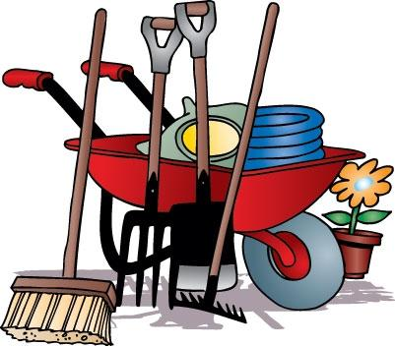
Кружковая работа. 3 А класс.
История проведения субботников в России

Slide 2

Субботник – добровольное и бесплатное коллективное выполнение в сверхурочное время общественно-полезного трудового задания, происходившее первоначально по субботам (откуда и происходит название).

Slide 3
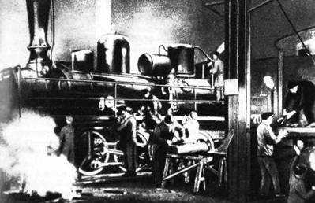
.
Официально считается, что субботники возникли весной 1919 года, в период Гражданской войны и военной интервенции, в ответ на призыв Владимира Ильича Ленина улучшить работу железных дорог.

Slide 4
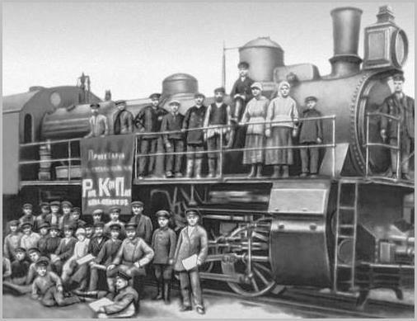
В ночь на субботу 12 апреля 1919 года 15 коммунистов депо, проработав безвозмездно 10 часов, отремонтировали 3 паровоза.

Slide 5
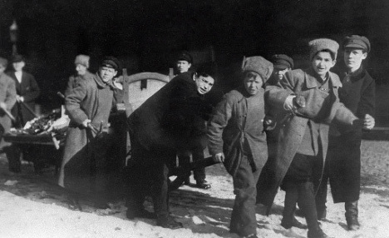
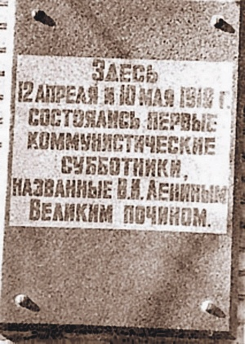
Вслед за железнодорожниками субботники провели рабочие фабрик и заводов Москвы и других городов.

Slide 6
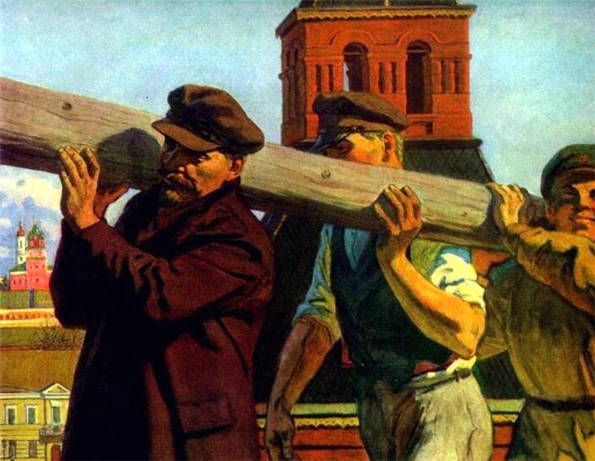
1 мая 1920 года был проведен всероссийский субботник-маевка, в котором только в Москве приняли участие 425 тысяч человек. В Кремле в субботнике принял участие Ленин. С тех пор субботник стал традицией.

Slide 7
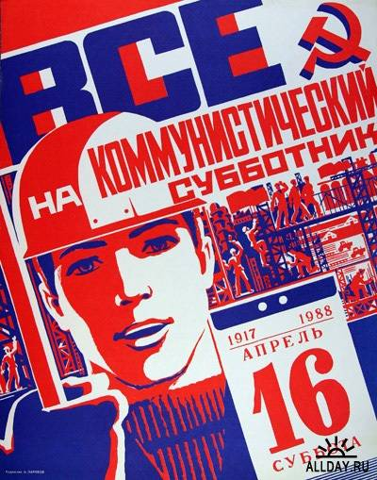
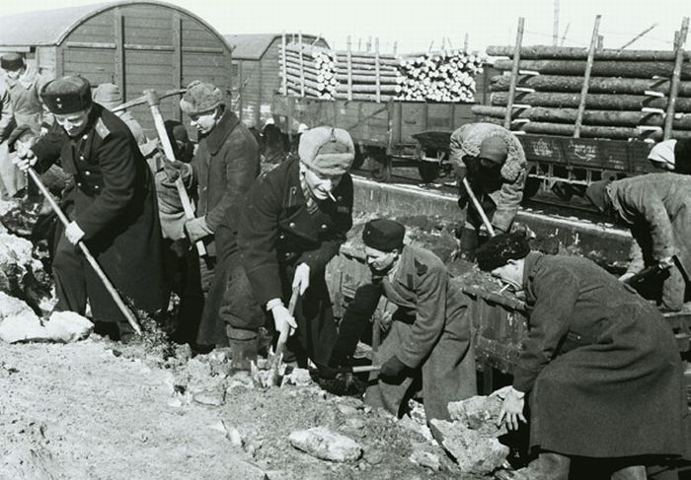
Коммунистические субботники и воскресники проводились в годы восстановления народного хозяйства, индустриализации СССР, в период Великой Отечественной войны 1941 - 1945 годов.
Проводятся они и в наше время.

Slide 8
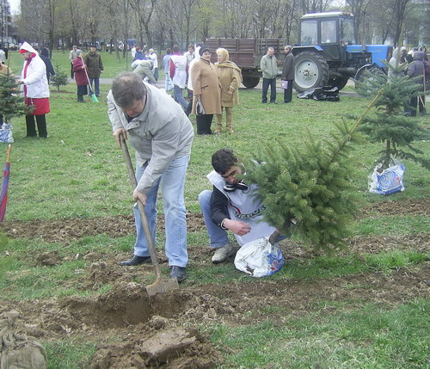
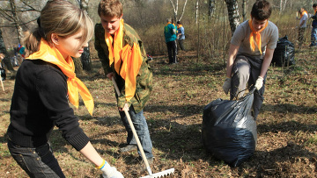
Субботник проводили либо по месту работы, и тогда во время субботника люди выполняли свою обычную, повседневную работу, либо для ускорения строительства хозяйственных объектов, клубов, школ, озеленения городов и т.п.

Slide 9
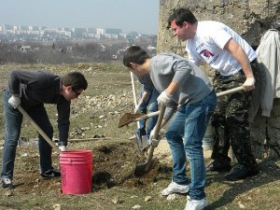
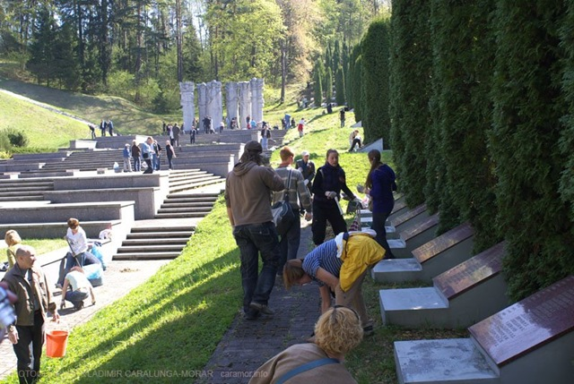
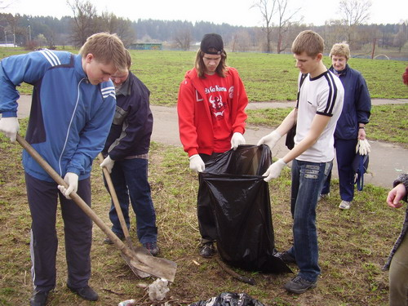
Уровнем предприятий, организаций и вузов дело не ограничивается, в некоторых городах объявляются общегородские, а в некоторых странах общегосударственные субботники.

Slide 10
Ребята, смотрите приложение.
ПОЛОЖЕНИЕ
о проведении муниципального конкурса видеороликов и презентаций
«Неделя добрых дел» для обучающихся
1-11 классов общеобразовательных организаций, организаций дополнительного образования
Работы отправляем до 24 апреля.

